Slide 1
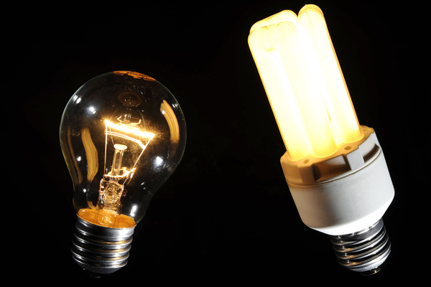
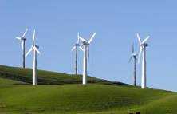
ELEKTRIKA
1. ELEKTRIČNI PORABNIKI
svetila,
bela tehnika,
multimedijske naprave, …
2. ELEKTRIČNI VIRI (viri napetosti)
baterija,
akumulator,
sončne celice,
kolesarsko dinamo, …

Slide 2
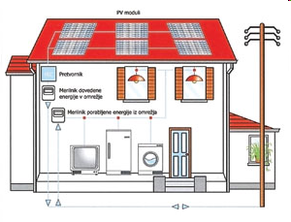

Slide 3
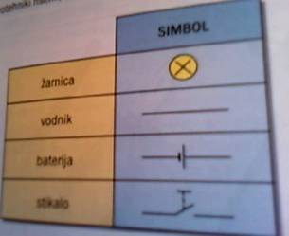

ELEKTRIKA
3. ELEKTRIČNI SIMBOLI
Žarnica, vodnik, baterija – galvanski člen, stikalo.
4. ENOSTAVNI ELEKTRIČNI KROG

Slide 4
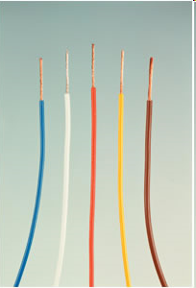
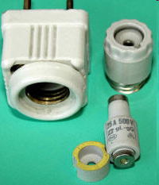
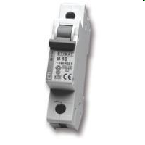
ELEKTRIKA
5. PREVODNIKI IN IZOLATORJI
Prevodniki: kovine, …
Izolatorji: umetne mase, les, …
6. VAROVALKA
Varujejo električno napeljavo – vodnike v stenah.
Navadne in avtomatske.

Slide 5
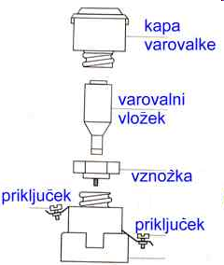
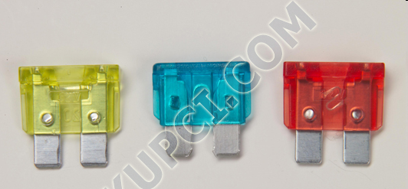
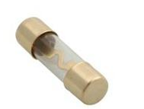

Slide 6
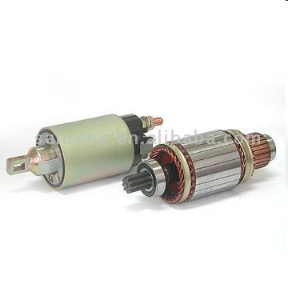
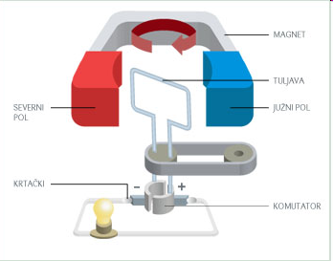
ELEKTRIKA
7. ELEKTRIČNI KROG NA KOLESU
Da dinamo deluje kot vir el. napetosti ga je potrebno poganjati vrteči se del, ki mu rečemo ROTOR. Dinamo je GENERATOR.
Če na dinamo priključimo enosmerni motor, se ta ne bo vrtel, ker je dinamo IZMENIČNI VIR NAPETOSTI.
Kaj je to izmenični vir?

Slide 7
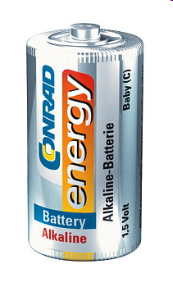
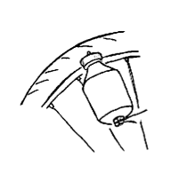
ELEKTRIKA
8. IZMENIČNA IN ENOSMERNA NAPETOST
Viru električne napetosti, ki ima stalno polariteto priključkov (baterija) imenujemo ENOSMERNI VIR NAPETOSTI.
Viru električne napetosti, kjer se polariteti menjata (dinamo) pa IZMENIČNI VIR NAPETOSTI.
Kakšno napeljavo imamo v stanovanju? Izmenično ali enosmerno?
Kakšni so elektromotorji (palični mešalnik)?

Slide 8
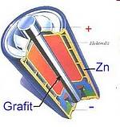

ELEKTRIKA
9. ELEKTRIČNA NAPETOST
Napetost je lastnost električnega vira (baterije), in jo merimo v voltih (V).
Nekaj napetosti:
baterije: 1,5 V; 4,5 V; 6 V; 9 V
dinamo na kolesu: 6 V
avtomobilski akumulator: 12 V
akumulatorska barerija gsm aparata: 3.6 V – 4,2 V
električno omrežje v stanovanju: 220 V

Slide 9
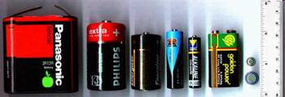
PLOŠČATA BATERIJA – 4,5 V
VALJASTE BATERIJE – 1,5 V (AAA, AA, C, D)
9 V BATERIJA

Slide 10
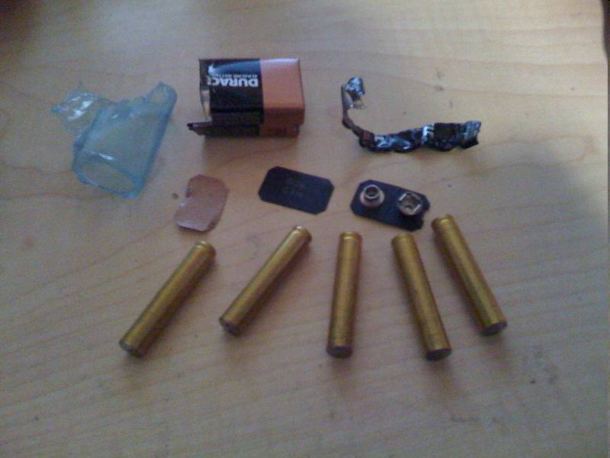

Slide 11
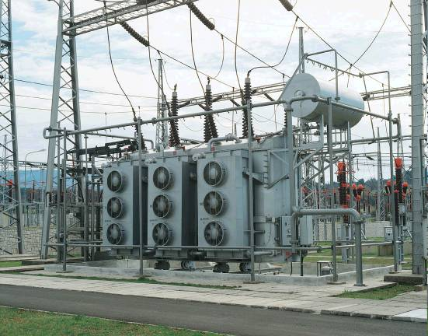
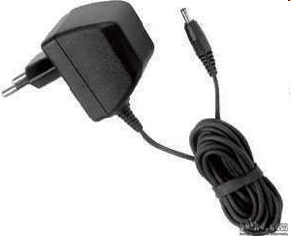
ELEKTRIKA
10. PRETVORNIKI ELEKTRIČNE NAPETOSTI
PRETVORNIK iz izmenične napetosti v enosmerno napetost sestavlja:
Transformator
(zmanjša napetost 220 V > 12 V)
Usmernik
(spremeni izmenično v enosmerno napetost)
Kakšni so elektromotorji (palični mešalnik)?

Slide 12
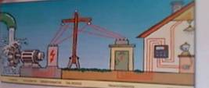

Slide 13
ELEKTRIKA
11. VIRI PRIDOBIVANJA ELEKTRIČNE ENERGIJE
ELEKTRARNE:
Hidroelektrarne,
Termoelektrarne,
Jederske elektrarne.
ALTERNATIVNE viri energije:
male pretočne hidroelektrarne,
sončne elektrarne,
sončni kolektorji,
elektrarne na veter,
elektrarne na plimovanje.
Kakšni so elektromotorji (palični mešalnik)?

Slide 14
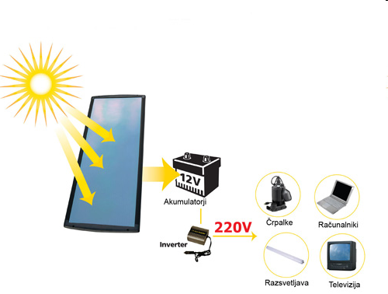

Slide 15
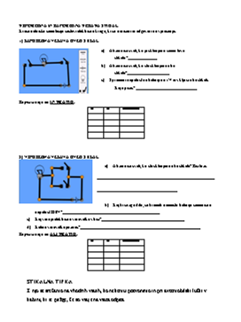
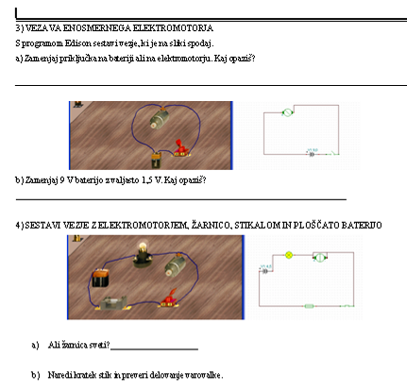

Slide 16
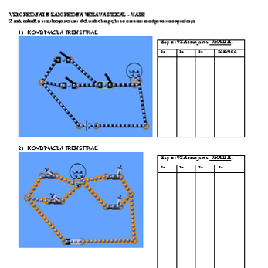

Slide 17
